Slide 1
Fernão de Oliveira
Gramática da Linguagem Portuguesa

Slide 2
contato
Iva Svobodová
Faculdade de Letras da Universidade de Masaryk
Instituto de Línguas Românicas
Departamento da Lìngua e Literatura Portuguesas
secção linguística
contacto: 9255@mail.muni.cy

Slide 3
Vida de Fernão de Oliveira
1507 Aveiro
2007 „Simpósio comemorativo no Brasil, em São Paulo
Fernão de Oliveira: 500 anos
1520,Convento Dominicano de Évora (discípulo de André de Resende)
Espanha
1536 - Gramática da Linguagem Portuguesa
1540 -1541 regressou novamente a Espanha
1545 Inglaterra
1552 Capelão Real
1554 revisor tipográfico da Universidade de Coimbra e, ensinou na Universidade a disciplina de Retórica.
1581 - falecimento

Slide 4
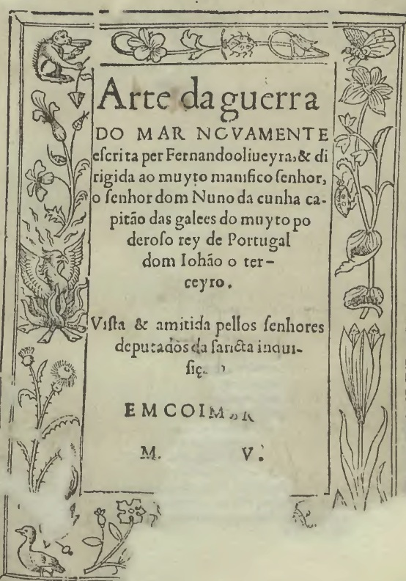
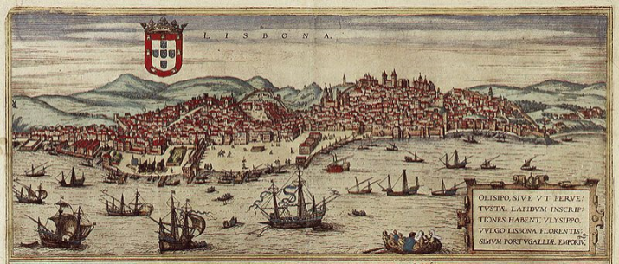
produção literária
Gramática da Linguagem Portuguesa -1536
Livro da Fabrica das Naos - 1580
Arte da guerra do mar-1555
Ars nautica -ca. 1570
Historea de Portugal -1581.

Slide 5
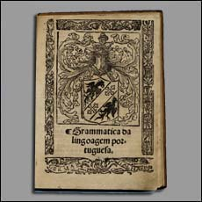
A gramática de Fernão de Oliveira
- a primeira gramática, em língua portuguesa, impressa em Lisboa, por Germão Galharde, precedendo em quatro anos a Gramática da língua portuguesa, de João de Barros (1540).
a "primeira anotação da língua portuguesa„ publicado com o objetivo de perpetuar a memória da língua portuguesa.

Slide 6
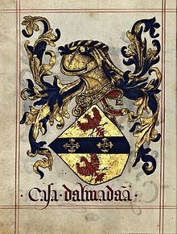
D. Fernando de Almada
Esta gramática foi dedicada a D. Fernando de Almada, podendo-se visualizar no frontispício o brasão de armas dos Almadas. Fernando de Almada (c. 1490), 4.º conde de Abranches, foi um nobre e militar português, Foi o último na família Almada a obter o cargo de Capitão –Mor - Mar

Slide 7
Germão Galharde
1509, Lisboa: Missale secundum Consuetudinem.
oficina tipográfica em Coimbra, a primeira nesta cidade, no Mosteiro de Santa Cruz (1530 e 1531 -1561).

Slide 8
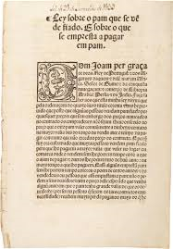
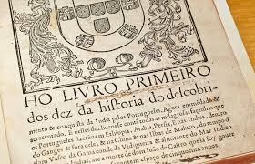
tipografia de Germão Galharde
Os livros desta oficina tipográfica : caracteres góticos, utilizou como marcas a esfera armilar (dispositivo que representa o globo celeste através de um grupo de anéis ou armilas que simbolizam os principais círculos – os trópicos, os círculos polares, o meridiano, o ecuador e a elíptica) e em alguns livros, o escudo das armas reais (com um grifo no timbre.)

Slide 9
Gramática da Linguagem Portuguesa 1536
50 capítulos sobre:
gramática
fonética
etimologia
sintaxe

Slide 10
Eugeniu Coseriu
Apesar de o gramático português Fernão de Oliveira (1507-1581) ser ocasionalmente mencionado na história linguística, especificamente na da linguística românica, na realidade ele é conhecido quase exlusivamente pelos lusitanistas. E também estes restringiram-se, até agora, a acentuar a sua importância na área da fonética portuguesa ao avaliar os seus dados com o objectivo de reconstruir o sistema fonológico do português na primeira metade do século XVI. Mas Oliveira não se mostra apenas como foneticista, pois, as suas ideias no domínio da lexicologia, no da morfologia e até mesmo no da linguística geral não são menos interessantes e originais que as da área da fonética.

Slide 11
Reflexões fonológicas
1928- marco inicial dos estudos fonológicos em stricto sensu. (Haia, Trubetzkoy, Jakobson e Karcevsky – representantes do chamado Círculo de Praga)
programa estruturalista para a investigação dos sistemas fónicos das línguas naturais.

Slide 12
gramáticas escritas a partir do século XVI
não se preocupavam em distinguir adequadamente a fala da escrita e também não distinguiam, aparentemente, letras e sons.

Slide 13
E.Coseriu sobre F. de Oliveira
        “…. supera de longe tudo o que conhecemos nesse campo em toda a Romania. Através da sua clara intuição da funcionalidade linguística …, ele antecede o seu tempo na descrição linguística em geral e apresenta-se como um dos gramáticos mais originais de toda a Renascença. O autor demonstra grande sensibilidade para a observação, identificação e análise de factos fónicos pertinentes para uma reflexão de natureza fonológica.”

Slide 14
tradição latina x concepção de Oliveira
Na tradição latina – littera é empregado tanto para a sua representacao gráfica como para a unidade fónica
x
Na concepção de Oliveira a LETRA é uma unidade fónica que tem duas componentes:
  Figura (sinal) – representação gráfica (grafema)
  Pronunciação, virtude – representação fónica (fonema).
As unidades fónicas que ele identifica em português como segmentos são, em geral,fonemas: no caso da nasalidade, trata-se de um traço distintivo.

Slide 15
Letras e Consoantes
      “A letra he figura de voz, estas diuidimos em cõsoantes e vogaes. As vogaes tem em sy voz: as consoantes não, se não junto cõ as vogaes, como .a. que he vogal: e .b. que he cõsoante: e nam tẽ voz ao menos tão perfeita como .a. vogal.”
      “As figuras destas letras chamão os Gregos caracteres: e os latinos Notas: nós lhe podemos chamar sinaes. Os quaes hão de ser tantos como as pronữnçiações a ǭ os latinos chamão elementos: e nós as podemos interpretar fundamẽtos das vozes e escritura.”

Slide 16
Oito vogais
oito vogais orais, diferenciando nas letras a,e,o um fonema grande e um pequeno para cada letra.
Observa que o português possui apenas cinco figuras para as oito vogais e sugere novas figuras.

Slide 17
As figuras
Para as várias letras (especialmente para as vogais) ele descreve separadamente figura e pronunciação /voz/.
Oito vogais e cinco figuras
A E O U I
A a E e Oo u i
Oito vogais a,e,o (pequenos) AEO (grandes)

Slide 18
Letras - vogais
    “Na nossa lῖngua podemos diuidir, ãtes e neçessario ǭ diuidamos as letras vogaes ẽ grãdes e peǭnas como os Gregos mas nã ja todas porǭe a verdade ǭ temos a grande e α pequeno: e ε grande e e pequeno:e tambẽ ω grande e o pequeno. Mas nã temos assi diuersidade ẽ .i. nem .u.Temos a grãde como almada e α pequeno como αlemαnhα: temos ε grande como fεsta e e pequeno como festo: temos o grande como fermωsos e o pequeno como fermoso. E conheçendo esta verdade auemos de cõfessar ǭ temos oyto vogaes na nossa lῖngoa mas nã temos mais de çinco figuras: porǭ não queremos saber mays de nos ǭ quanto nos ensinão os latinos: aos quaes e pouco saber escoldrinhar as cousas alheas não nos entendendo e nos mesmo.”

Slide 19
Nasalidade vocálica
As vogais nasais são unidades vocálicas simples, o til é sinal de nasalação. O til não constitui um segmento fonemático, ele é apenas um sinal de nasalação, só uma modificação da vogal.
Eugeniu Coseriu: É a primeira vez que as vogais nasais com o som vocálico simples são consideradas como tais na Románia /e talvez em geral/.

Slide 20
ditongos – nasais x orais
nos ditongos nasais “o til soa em ambas as letras vocálicas”
ae x ãe tomae x pães
ao x ão pao x pão
ãy mãy
ei tomei
eo çeo
eu meu
io fugio
oe soe
oi caracois
õe põe
ou dou
ui fuy

Slide 21
Glides
    o som [j] em palavras tipo meio, maio (sons consonânticos que não fazem sílaba por si), ele sugere que sejam representados por y: meyo, mayo, seyo.
    o som [y] em palavras representadas pela grafia y.

Slide 22
I/Y
      “..as mais das vezes, quando vem hữa vogal logo trás outra, nós pronunciamos antr´ellas hữa letra como em mayo.seyo.saya.joyo e muitas outras. A qual a letra a mi me pareçe ser y e não i vogal, porque ella não faz sillaba por si: nem tão pouco j consoante na força que lhe nós demos, mas em outra quase semelhante àquella muito enxuta sem nenhuma mestura de cospinho. E nestes tais lugares poderá servir esta figura de y; e senão, é ociosa (cap.XVII)

Slide 23
o problema de H
Oliveira ve com desconfiança o facto de “h“ ser chamado de “letra consoante“ por alguns gramáticos latinos e por Nebrija (Gramática Castellana). Pode-se interpretar que a força diminuída que Oliveira atribui ao H é o traço fonológico palatal, comum nos fonemas ch, lh, nh. Ele chama estas letras chê, lhê, nhê. Ele não descreve os pontos de articulação dessas letras, como faz com as outras, mas percebe que a presença do H é responsável pela mudança e se as chama de “aspiradas“ refere-se ao facto de serem grafadas com o sinal de aspiração H. - O.reconhece que “aspiradas“ é apenas um termo gramatical e não se trata de verdadeiras aspiradas.
Chama as letras ch,lh,nh ASPIRADAS (por causa da letra h) – deixa-se enganar pela grafia.
Apesar de todas as insuficências, Oliviera oferece a primeira descrição articulatória sistemática e completa do sistema de consoantes.

Slide 24
aspiração H
    “¨gẽtes da Europa falão todas cos beiços dẽtes e põta da lingua cõ a ql põdoa em diuersas partes da boca formão diuersas letras. E nós mais que todos com a boca mais aberta, as nossas vozes são mais fora da boca, o que não têm os hebreos e arabigos cuja propria e aspiração, porque eles formam suas vozes dentro, quasi na fressura, donde falando lançam muito espírito“ (cap. 16)
FO ainda reconhece um traço aspiratório nas vogais das interjeições “uha, aha“ “ha,ha,ha”, mas diz que não lhe parece ser de bõ riso portugues”

Slide 25
Correlações funcionais no sistema consonântico
As letras pares:
k/g; p/b; t/d; ss/s; f/v; ç/z; x/j
Os fonemas pares:
k/g; p/b; t/d; ś/ź; f/v; x/j, f/v; š/ž
oposição de quantidade r x rr
afinidade articulatória não definida entre l/r
Eugenio Coseriu: „É também a primeira vez que uma correlação é apresentada de um modo tão completo e, ao mesmo tempo, tão claro e preciso para um sistema consonântico românico.

Slide 26
o modo de articulação
(descrição da pronúncia)
  Pronuncia-se a letra b antr´os beiços apertados, lançando para fora o bafo com ímpeto e quasi com baba
  c pronuncia-se dobrando a língua sobre os dentes queixaes, fazendo hum certo lombo no meio della diante do papo, quasi chegando com esse lombo da lingua ò ceo da boca e empedinho o espirito, o qual por força faça apartar a lingua e faces e quebre nos beiços com ímpeto.
  pronuncia-se o r singelo com a lingua pegada nos dentes queixaes de cima e sae o bafo tremendo na ponta da lingua. Do rr dobrado, a pronunciação é a mesma que a do r singelo, senão que este dobrado arranha mais as gengivas de cima e o singelo não treme tanto...
  o s singelo .. é letra mimosa e quando a pronunciamos alevantamos a ponta da lingua pera o ceo de boca e o espriroto assovia pellas ilhargas da lingua.

Slide 27
Sílaba - distribuição dos fonemas
Em português, em final de sílaba, só podem ocorrer: vogais e ditongos (tanto orais como nasais) e as consoantes L,S,R,Z.
Em português somente um fonema vocálico pode terminar palavras e sílabas, exluindo as letras mudas, isto é fonemas propriamente consonânticos e naturalmente grupos consonantais.
exemplos: largar, revés, azul, franco, lição

Slide 28
Sílaba e a distribuição dos fonemas
Sons iniciais de sílabas e palavras: nesta posição só podem ocorrer alguns sons vocálicos, consoantes ou grupos consonantais de muta com liquida mas nenhum outro grupo consonântico, com a excepção das palavras estrangeiras somente enquanto elas forem novas no idioma e não tenham ainda sido ajustadas ao sistema português.
palavras que originalmente começavam com duas consoantes, tinha-se adicionado o e epentético: esperança, estrado, escrito...

Slide 29
Lexicologia
Palavras = dições
nossas – alheias – comuns
apartadas – juntas
(simples – compostas)
velhas – novas - usadas.
próprias – mudadas
(metafóricas e não metafóricas)
primeiras – tiradas
(primárias e derivadas).

Slide 30
Definição
As dições nossas: são as palavras primitivas específicas da língua
As dições alheias: são as palavras de empréstimo e as estrangeiras reconhecíveis como tais; estas podem tornar-se nossas.
As dições comuns: são palavras de diferentes línguas nas quais não se pode reconhecer a origem.
As dicões velhas: são os arcaísmos (mas que podem ser verificados também nos falantes mais idosos – porque as palavras velhas da língua comum sobrevivem nos falares.
As dicões novas: são as palavras de datação mais recente.

Slide 31
Dições usadas/particulares
As palavras podem ser usadas ou particulares. Quando são usadas, são geralmente conhecidas por todas as classes sociais e em todas as regiões. Quando são particulares, variam de acordo com as regiões e grupos sociais.

Slide 32
Dições
        ...e porẽ de todas ellas ou são geraes a todos, como Deos, pão, vinho, ceo, e terra ou sao „particulares“. E esta particularidade ou se faz ãntre officos e tratos, como os cavaleiros que tẽ hữs vocabolos, e os lavradores outros,e os cortesãos outros, e os religiosos outros, e os mecanicos outros e os mercadores outros, ou tãbẽ se faz ẽ terras esta particularidade, porque os da Beira tem hữas falas e os d´ALentejo outras e os homẽs da Estremadura são diferentes dos d´Antre Douro e Minho, porque , assim como os tẽmpos, assim tãbe as terras crião diversas cõdicões e cõceitos“. (cp.XXXVIII).

Slide 33
Análise de compostos a 1ª fase
Oliveira considera relevante a Existência das componentes como palavras autónomas –
1.exemplo : verbo CONTRAFAZER
(palavra composta por contra+ fazer ).
2.exemplo: verbo FAZER
FAZ – ER componentes independentes
(dição apartada;uma palavra simples).

Slide 34
Análise de compostos a2ª fase
Na segunda fase, Oliveira rejeita o critério de independência das componentes por não ser aplicável a todos os casos. A possibilidade de análise de um composto não implica sempre a necessidade da autonomia das componentes: há elementos que podem ter um significado autónomo mas não existem isolados. Por exemplo: refazer, desfazer: re-, de- não ocorrem isolados mas ocorrem só nos compostos.

Slide 35
Análise de compostos a3ª fase
Na terceira fase, Oliveira alcança um critério final de analisibilidade segmental da significação lexical; isto é: a possibilidade de se atribuir significação lexical aos segmentos de uma forma, que podem por isso ser consideardos como componentes de significação lexical da forma inteira.
a-conselhar /a-correr/ en-carregar/es-guardar compostos
x
apanhar, ensinar, esperar –simples

Slide 36
Etimologia
ideias erradas - palavras “patranhas”
homem - é o meio de todas as cousas porque está no meio do mal e do bem
molher – é molle
velho - viu muito
tempo – tempera as cousas
passaro- passa voando
antigo – antes d´agora
pelote- é de pele
Aveiro – porque neste lugar morava hum cacador d´aves ao qual, como d ´alcunha, chamavam aveiro
escrever – é de „discretamente ver

Slide 37
Etimologia
      “Pois se alguém me dixer que podemos dizer como temos muitos vocabolos latinos e que isto alcançam os homens doutos que sabem lingua latina, como candea é de candela, a mesa de mensa que não somente é latino mas também tem ainda outro mais escondido nacimento grego de meson, que quer dizer cousa que está no meio. Assim outro tanto lum de lumen latino, homem de homo, molher de mulher, e livro e porta e casa e parede e quantos quiseres, e não só latinos, mas gregos, arabigos, castelhanos, franceses e toda quanto outra umminicia poderem ajuntar, preguntar-lhe-ei então que nos fica a nós ou se temos de nosso alghũ cousa. E os nossos homens, pois são mais antigos que os latinos....

Slide 38
Morfossintaxe
    referências muito breves
    análise superficial do nome e do verbo
    O artigo = parte autónoma do dicurso.
    Os casos – smantidos -reduzidos a quatro casos:
        nominativo
        genitivo
        dativo
        acusativo
    nova terminologia:
        prepositivo
        possessivo
        dativo
        pospositivo
    As marcas dos casos como funções oracionais são os artigos: o, do, ao, o.(do e ao = marcas de casos mas tambem combinações preposicionais.

Slide 39
Morfossintaxe: género
Três tipos:
  masculino
  femenino
  indeterminado (p.ex.isto) x comum (p.ex.maior, menor).
Não existe o neutro

Slide 40
Declinação
declinação = flexão e a derivação.
declinação voluntária e de anomalias (regular/irregular)
    sarno – sarnosos (nao sarnento);
    sarapulhas – sarapulhento (nao sarapulhosos)
    pó – empoado /nao poento,
    mulher diz-se se pescaresa (nao pescadeira)
Oliveira confronta as regras e as realizações; a língua é para ele, sobretudo, um sistema de regularidades; as regras são naturais, no sentido de que elas correspondem com a natureza da língua.

Slide 41
Derivação
menos aritrária do que se poderia supor, pois, deve ser conforme a melodia da língua.
Vários casos de derivação seguem determinadas regras ou leis de formação e pertencem, por isso à declinação natural (por exemplo: a formação dos diminutivos em –inho e dos aumentativos em –az ou –ão, e os nomes agentes em –dor. Nestes casos seria possível admitir modelos gerais.
Os contraexemplos são,por exemplo: sapateiro-sapataria; telheiro – telheira.
A inexistência de certas regras regulares ganha um novo sentido; ela pode ser casual e pode corresponder a lacunas na realização do sistema. .

Slide 42
Declinação dos nomes
Só se pode falar de declinação de nome mas nem sempre é determinável. Declinações de número há quatro: formação do doplural com –s, -es, mudanca da letras (al – ais), mudança de uma sílaba (ão- ões).
Os nomes em –ão apresentam tres diferentes formas de plural:
  1. ão – ãos (grão-grãos - granos)
  2. ão – ões (melão –melões - melones)
  3. ão – ães (cão –cães - canes).

Slide 43
Resumo -almas racionais
a linguagem, sendo característica das “almas racionais“ é um fenómeno espiritual; na sua realização ela é, entretanto, determinada biologicamente pelas leis do corpo – daí o interesse pela fisiologia dos sons e por hábitos de realização como ritmo de fala.
A linguagem em geral, ou melhor, a faculdade linguística – faculdade de falar e de entender – é considerada por Oliveira como um dom de Deus, isto é, como dada por natureza.Uma língua é obra humana.
      “Os homens fazem a língua e não a língua os homens, e por isso, a sua configuração depende do desenvolvimento cultural destes.

Slide 44
Resumo das principais ideias
Segundo Oliveira, a gramática é, na sua esência, descritiva, não normativa; o seu objectivo é registar o costume da língua exemplar e não impor-lhe regras. Como tal, ela não implica nenhuma restrição à liberdade dos falantes mas também não pode ensinar nada novo aqueles que já dominam a língua.
A língua é dos que falam melhor – daqueles que se distinguem pela cultura e pela experiência de vida e que tem consciência da tradição.

Slide 45
superioridade da língua portuguesa
Oliveira prova, na sua obra, não só a igualdade que existe entre o latim e o português, mas também a superioridade do português.
o latim é entendido como um modelo, mas só do ponto de vista do enriquecimento da língua, não do ponto de vista do cânone gramatical.

Slide 46
mudança linguística
    ...” a primeira e principal virtude da língua é ser clara e que a possão todos entender, e pera ser bem entendida ha de ser a mais acostumada antre os milhores della, e os milhores da lingua são os que mais lerão e virão e viverão continoando mais antre primores, sisudos e assentados e não amigos de muita mudança“(pag.38)

Slide 47
mudança linguística
não é considerada por Oliveira como corrupção (como o era por muitos teóricos do Renascimento). Oliveira vê a lingua como algo natural, intrínseco a sua essência, a língua muda como tudo o que é humano:
  muy poucas são as cousas que durão por todas ou muitas idades em hu estado, quanto mais as falas que sempre se conformão co os conceitos ou entenders, juyzos e tratos dos homes, e esses homen entendem, julgam e tratao por diversas vias e muytas, as vezes segundo quer a necessidade e as vezes segundo pedem inclinacoes naturaes.

Slide 48
diacronia / sincronia
Oliveira – não faz um estudo apenas diacrónico mas tambem sincrónico – e não só se refere à lingua mas acentua também, expressamente, a diversidade social do falante e da língua e menciona a existencia de „línguas especiais“.
    “Cada hữ fala como quẽ é.“
    “Os homẽs falão do que fazẽ, e por tanto os aldeãos não sabẽ as falas da corte e os çapateiros não são entendidos na arte de marear nẽ os lavradores d ´Antre Douro e Minho entendem as novas vozes que est´ano vierão de Tunez com suas gorras” (Cp XXXII)

Slide 49
Eugenio Coseriu
Oliveira merece um lugar de considerável destaque na história da linguística românica e na da linguística em geral. Ele é, depois de Nebrija, um dos gramáticos mais originais, em certo sentido o mais original, e o mais importante foneticista da Renascenca na Romanias. As suas ideias na lexicologia e naquilo que hoje se chama sociolinguística são notáveis e a sua contribuição para o tratamento funcional das línguas na linguística descritiva é a de um grande percursos.

Slide 50
FIM
Acabou-se demprimir esta primeira anotação da lingua Portuguesa, por mandado do muy manifico senhor Dom Fernando Dalmada, em Lisboa, em casa de Germão Galharde, a XXVII dias do mes de Janeyro de mjl e qnhntose trinta e seis annos da nossa saluação.
Deo gratias.

